Slide 2
КОЛИКО СМО ФИЗИЧКИ АКТИВНИ?
СТАЊЕ У СРБИЈИ
Становници Србије:
Око 41% углавном седи или стоји (жене више од мушкараца)
Седе у просеку 4,7 сати дневно
(У Београдском региону – 5,8 сати)
9,7% хода или вози бицикл препоручених 30 минута дневно
11% се бави фитнесом, спортом или рекреацијом најмање 150 минута недељно
ДЕЦА:
ПРЕДШКОЛСКИ УЗРАСТ
преко 60% не испуњава минимум препоруке за физичку активност (више девојчице)
ШКОЛСКИ УЗРАСТ
4/5 се бави физичком активношћу у слободно време
(1-2 x недељно)
98% редовно похађа наставу физичког
14% деформитети стопала
10% дефомитети кичме
Извори: Истраживање здравља становништва Србије из 2019.године, Институт за јавно здравља Србије “Др Милан Јовановић Батут”, В.Ђорђевић. Истраживање физичке активности предшколске деце у Војводини, 2007.

Slide 3
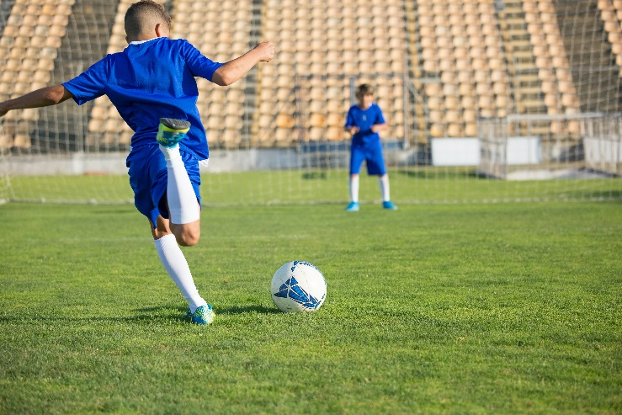
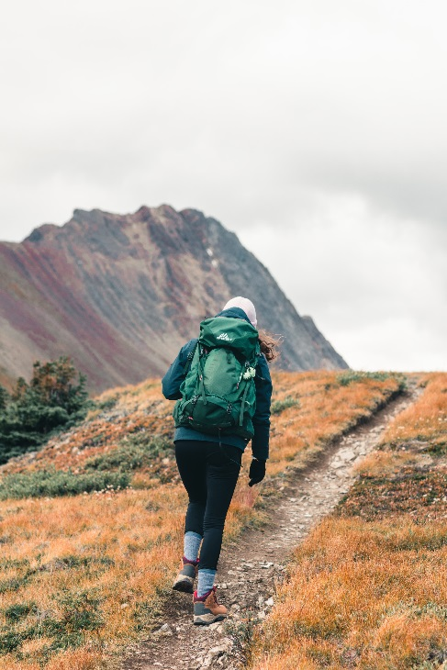
Предности физичке активности (1)
Обезбеђује правилан раст и развој
Помаже одржању здраве телесне тежине
(у свим животним добима)
Помаже развоју и одржању моторике, снаге, флексибилности и издржљивости
Развија и одржава чврстину костију и мишића

Slide 4
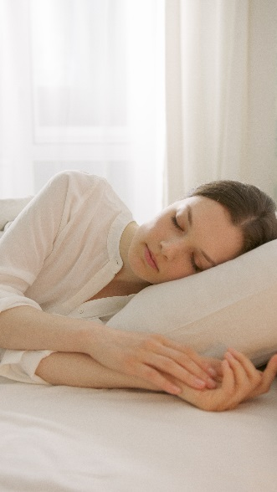
Предности физичке активности (2)
Побољшава квалитет сна
Смањује напетост и ризик од појаве депресивних осећања
Јача самопоуздање
Побољшава стицање и одржавање социјалних вештина
Физички активна деца имају мање проблема у понашању и дисциплини, бољи успех у школи и дужу пажњу на часу!

Slide 5
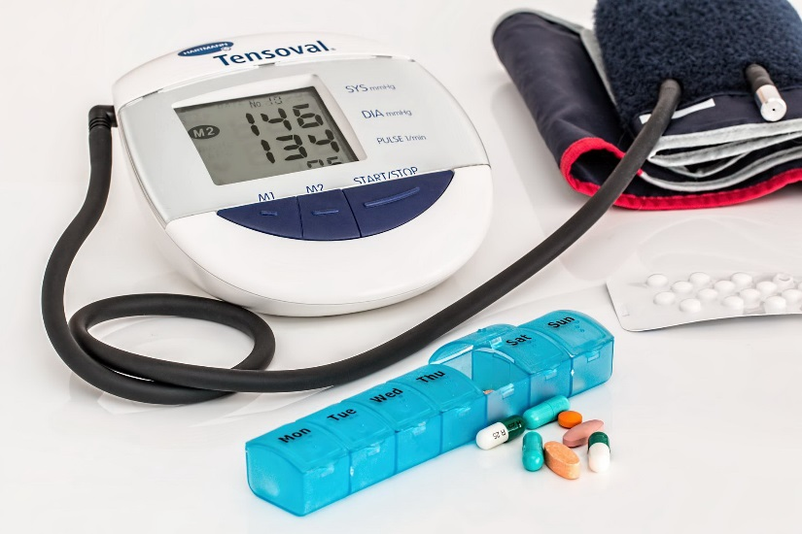
Предности физичке активности (3)
Смањује ризик од настанка бројних поремећаја здравља:
Неухрањености или гојазности
Високог крвног притиска
Дијабетеса типа 2
Болести срца
Можданог удара
Депресије и анксиозности
Карцинома (дебелог црева, дојке, плућа)
Падова (посебно у старијем животном добу)
Прелома (нпр. прелом кука код старијих)

Slide 6
ПРЕПОРУКЕ ЗА ОПШТУ ПОПУЛАЦИЈУ
≥150 минута умерене аеробне активности недељно (брзо ходање,рекреативно пливање вожња бицикла по равном, џогинг, шетња са љубимцем) , или
≥ 75 минута интензивне аеробне активности недељно (трчање,прескакање конопца, аеробик, брзо пењање степеницама, вожња бицикла узбрдо), или
Комбинација умерених и интензивних аеробних активности
Минимум 2 х недељно - вежбе за јачање мишића
ОПЦИЈА 2
(75 мин. интензивне активности недељно)
3 дана у недељи - 25 минута
ОПЦИЈА 1
(150 мин. умерене активности недељно)
Сваки дан или мин. 5 дана недељно умерена до интензивна аеробна активност - 30 минута
(може и у више епизода-
мин 10 мин.)
ОПЦИЈА 3
(комбинација интензивне и умерене акт. )
100 мин. умерене +25 мин. интензивне недељно
1 мин. интензивне активности = 2 мин.умерене активности

Slide 7
ПРЕПОРУКЕ ЗА СПЕЦИФИЧНЕ ПОПУЛАЦИОНЕ ГРУПЕ
ДЕЦА млађа од 6 год.
0-1 год. више епизода активности у току дана
1-5 год > 180 мин. физичке активности /дан
< од 1 сат седења у континуитету
ДЕЦА И МЛАДИ (6-17 год.)
60 мин. аеробне физичке активности/дан
3 х недељно- јачање мишића < од 1 сат седења у континуитету
ОСОБЕ старости 65+
≥150 минута умерене аеробне активности недељно, или
≥ 75 минута интензивне аеробне активности недељно, или
Комбинација умерених и интензивних аеробних активности
Минимум 2 х недељно- вежбе за јачање мишића
3 х недељно вежбе за равнотежу

Slide 8
КОЛИКО ГОД ДА ИМАТЕ ГОДИНА...
ПРАВИЛНА ИСХРАНА И РЕДОВНА ФИЗИЧКА АКТИВНОСТ ЧУВАЈУ И ПОБОЉШАВАЈУ ВАШЕ ЗДРАВЉЕ И СМАЊУЈУ РИЗИК ОД НАСТАНКА РАЗЛИЧИТИХ БОЛЕСТИ !!!

